Slide 1
游戏道具交易平台
课程设计汇报
GameTrade - Game Item Trading Platform
成员A (曾雨111): 用户认证 + 道具展示
成员B: 交易模块 + 支付系统
成员C: 订单管理 + 统计功能 + 前端整合
2026年6月
1

Slide 2
目 录
01
项目背景
05
功能演示
游戏道具交易市场现状与痛点分析
各模块功能实现与截图展示
02
需求分析
06
测试与质量保证
功能需求与非功能需求规格说明
测试策略、用例与运行结果
03
系统建模
07
总结与展望
用例图、活动图、类图、时序图、状态图
已完成工作总结与后续计划
04
概要设计
体系结构设计与数据库设计
2

Slide 3
项目背景与业务需求
市场痛点
本平台解决方案
交易不安全：缺乏第三方担保，诈骗频发
信息不对称：买卖双方难以及时匹配需求
流程繁琐：传统交易需多方沟通，效率低下
缺乏信任：卖家信誉无法验证，买家顾虑多
支付风险：直接转账无保障，退款困难
售后缺失：道具交付后出现问题无法追溯
一站式交易：发布、浏览、购买全流程闭环
安全可靠：用户认证 + 平台担保交易
简洁高效：直观的UI设计，三步完成购买
信誉体系：卖家信息透明，交易记录可查
模拟支付：安全的余额系统，资金可追溯
订单追踪：从下单到收货全流程状态追踪
打造安全、便捷、高效的游戏道具交易体验
3

Slide 4
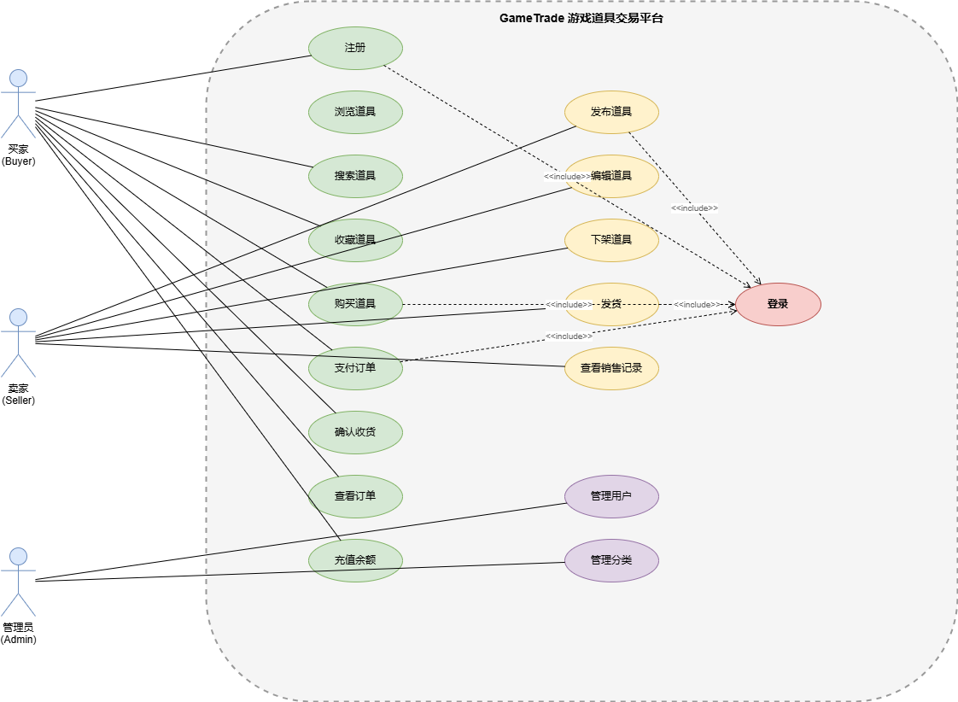
需求分析 — 系统用例图
三类用户角色：
买家（普通用户）：注册登录、浏览道具、搜索筛选、收藏道具、下单购买、确认收货、查看订单
卖家：发布道具、管理道具（编辑/下架）、发货操作、查看销售订单
管理员：用户管理、道具审核、数据统计
4

Slide 5
需求规格说明
功能需求
非功能需求
1. 用户注册与登录（含个人资料编辑）
2. 道具发布、编辑与下架管理
3. 道具搜索、筛选与分页浏览
4. 道具收藏与取消收藏（AJAX）
5. 在线购买与下单
6. 订单管理与状态追踪
7. 余额充值（模拟支付）
8. 收货确认与交易完成
安全性 (Security)
- 用户认证与权限控制
- CSRF 防护，防止跨站攻击
可用性 (Usability)
- Bootstrap 5 响应式设计
- 直观的导航与操作流程
可靠性 (Reliability)
- 数据库事务保证数据一致性
- 订单状态机防止非法流转
可维护性 (Maintainability)
- Django MTV 分层架构
- 模块化 App 设计，高内聚低耦合
5

Slide 6
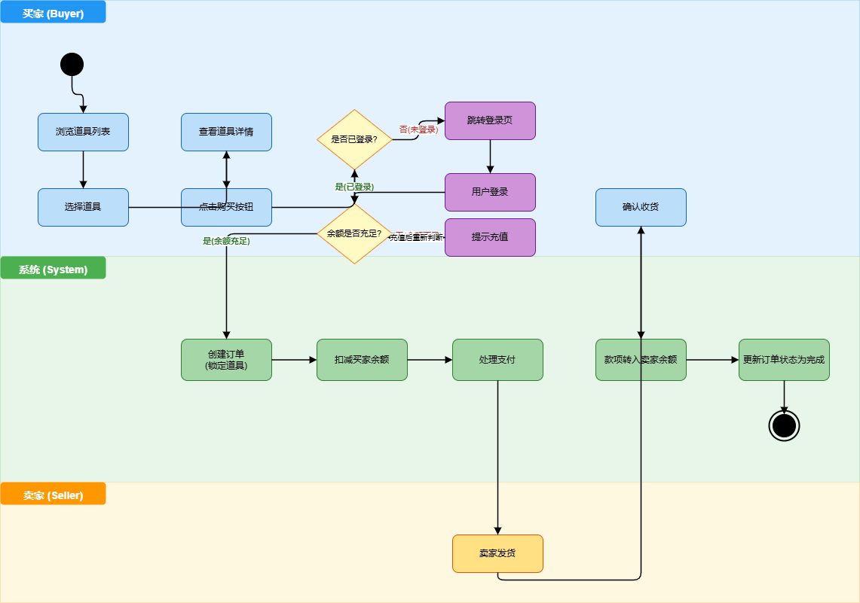
系统建模 — 购买道具活动图
关键流程节点：
用户浏览道具列表 → 查看详情 → 点击购买 → 创建订单 → 进入支付页面
→ 选择支付方式（余额支付）→ 输入密码确认 → 支付成功 → 卖家发货 → 买家确认收货 → 交易完成
6

Slide 7
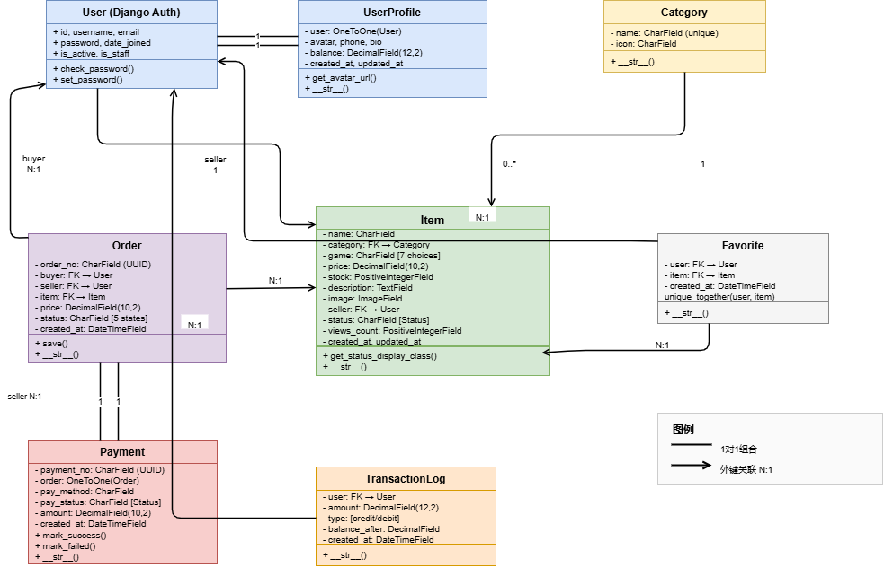
系统建模 — 核心领域模型类图
6个核心实体及其关系：
User ──1:1── UserProfile（用户扩展信息：头像、手机号、余额）
User ──1:N── Item（卖家发布道具）
Category ──1:N── Item（道具分类）
User ──M:N── Item (through Favorite)（收藏关系）
User (买家) ──1:N── Order ──N:1── User (卖家)（订单关系）
Order ──1:1── Payment ──1:N── TransactionLog（支付流水）
7

Slide 8
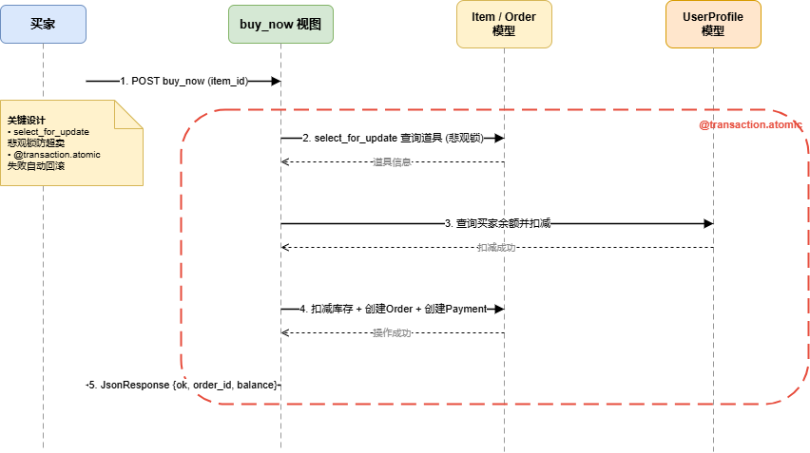
系统建模 — 购买交易时序图
关键交互步骤：
买家→浏览器→View→Model→模板：浏览道具列表 → 点击购买 → POST下单请求
→ 创建Order记录(状态: pending) → 跳转支付页 → 确认支付 → 扣减余额
→ 创建Payment+TransactionLog → 更新Order状态(paid) → 通知卖家 → 卖家发货
→ 更新Order状态(shipped) → 买家确认收货 → 更新Order(completed) → 增加卖家余额
8

Slide 9
系统建模 — 订单状态机
【状态图】 见 diagrams/state_order.drawio 请导出PNG后替换此占位符
待支付 (pending)
已支付 (paid)
已发货 (shipped)
已完成 (completed)
已取消 (cancelled)
买家已创建订单，等待完成支付
买家完成支付，等待卖家发货
卖家已发货，等待买家确认收货
买家确认收货，交易成功完成
订单被取消（买家主动取消或超时）
9

Slide 10
概要设计 — Django MTV 体系结构
Template 层
6 个 App 模块
Bootstrap 5 + jQuery + Font Awesome Django 模板继承 (base.html)
users
用户认证 — 注册/登录/登出/个人资料
View 层
items
函数视图 + @login_required 装饰器 AJAX 异步交互 + 消息框架
道具管理 — 发布/浏览/搜索/收藏
trading
交易执行 — 购买流程/价格逻辑
Model 层
orders
6 个 App 模块 users / items / trading / orders / payments / stats
订单管理 — 状态机/发货/收货
payments
数据库
支付处理 — 模拟支付/流水记录
SQLite（开发环境）/ PostgreSQL（生产环境）
stats
统计分析 — 月报/热门道具/图表
10

Slide 11
数据库设计
表名
核心字段
用途说明
关联关系
User
id, username, password, email
Django内置用户模型
—
UserProfile
id, user(1:1), avatar, phone, bio, balance
User扩展信息
User (OneToOne)
Category
id, name, icon
道具分类
—
Item
id, name, game, price, description, image, status, views_count, seller(FK), category(FK)
核心道具实体
User (FK), Category (FK)
Order
id, order_no, buyer(FK), seller(FK), item(FK), amount, status, created_at
交易订单
User(buyer/seller), Item
Payment
id, order(1:1), amount, method, status, paid_at
支付记录
Order (OneToOne)
TransactionLog
id, user(FK), order(FK), amount, type, description, created_at
交易流水
User, Order
Favorite
id, user(FK), item(FK), created_at
收藏关系
User, Item (unique_together)
OneToOne = 一对一 | FK (ForeignKey) = 一对多 | unique_together = 多对多唯一约束
11

Slide 12
功能演示 — 用户认证与道具展示【已完成】
✅
用户注册 / 登录 / 登出
【截图占位】 注册页面 道具列表页 道具详情页 个人中心
✅
个人资料编辑（头像上传）
✅
道具发布 / 编辑 / 下架（软删除）
✅
道具列表页（分页、排序、搜索/筛选）
✅
道具详情页（含浏览量统计）
✅
收藏 / 取消收藏（AJAX 异步交互）
✅
我的发布管理
成员A: 用户认证 + 道具展示模块 ✅
12

Slide 13
功能演示 — 交易流程【已完成】
✅
购买下单（buy_now 一键购买）
【截图占位】 购买页面 支付确认页 发货页面 订单列表页
✅
创建订单 / 取消订单
✅
模拟支付 / 支付回调处理
✅
卖家发货操作
✅
买家确认收货
✅
交易流水记录（TransactionLog）
✅
买家 / 卖家订单列表
成员B: 交易模块 + 支付系统 ✅
13

Slide 14
功能演示 — 余额充值【简化版已完成】
当前实现：模拟充值，直接增加用户余额数字，未接入真实支付接口。
完整的 TransactionLog 流水记录，确保每笔资金变动可追溯。
充值流程
Step 1
Step 2
Step 3
Step 4
用户点击充值
输入充值金额
系统增加余额
记录流水
访问充值页面
填写金额并确认
直接增加余额数字
写入 TransactionLog
【截图占位：充值页面】
ℹ 后续可接入支付宝/微信支付沙箱环境，实现真实支付流程
14

Slide 15
功能演示 — 订单管理页面【待合并】
【占位：待合并成员C代码】
预计内容包括：
• 买家订单列表页（按状态筛选：待支付/已支付/已发货/已完成/已取消）
• 卖家订单列表页（发货操作按钮）
• 订单详情页（完整订单信息展示）
（虚线边框 + 浅灰背景标记为占位区域）
成员C: 订单管理 🔲
15

Slide 16
功能演示 — 统计模块与前端整合【待合并】
【占位：待合并成员C代码】
预计内容包括：
• 热门道具统计 / 月报生成
• 邮件发送功能（月报推送给用户）
• 前端整体 Bootstrap 美化
• 响应式布局优化（移动端适配）
• 全局导航栏与页面风格统一
（虚线边框 + 浅灰背景标记为占位区域）
成员C: 统计 + 前端整合 🔲
16

Slide 17
测试与质量保证
测试策略
测试统计
单元测试 (Unit Test)
• 用户认证：注册/登录/登出
• 道具浏览：列表/详情/搜索/筛选
• 交易流程：购买/支付/发货/收货
• 收藏功能：添加/取消收藏
黑盒测试 (Black-box Test)
• 功能测试用例设计
• 等价类划分法
• 边界值分析法
白盒测试 (White-box Test)
• 语句覆盖（Statement Coverage）
• 分支覆盖（Branch Coverage）
自动化测试
• Selenium WebDriver UI 交互测试
• Django TestCase 集成测试
【截图占位】 测试运行结果 python manage.py test 测试覆盖率报告
17

Slide 18
总结与展望
已完成工作
成员A
成员B
用户认证模块（注册/登录/登出/个人资料编辑）
道具展示模块（发布/列表/详情/搜索/收藏）
状态：✅ 已完成
交易核心模块（购买/支付/发货/收货流程）
支付系统（模拟支付/余额充值/交易流水）
状态：✅ 已完成
待完成工作
成员C
后续计划
订单管理页面（买家/卖家订单列表与详情）
统计模块（热门道具统计/月报生成/邮件发送）
前端整合（Bootstrap美化/响应式布局/全局导航）
状态：🔲 待合并
支付模块升级（对接支付宝/微信支付沙箱）
增加更多游戏类型支持
完善举报与纠纷处理机制
状态：🔲 后续版本
感谢各位老师聆听！欢迎提问与指导。
18

